Slide 1

2024石家庄市企业劳模工匠引领性创新成果项目汇报
新型清洁标签低温肉制品的关键技术集成及应用开发
汇报人：冯随
2024年11月22日

Slide 2
CONTENTS
目录
01
项目简介
02
立项背景
03
04
科技创新点
研究内容
05
应用推广情况
06
项目成果
07
经济效益与社会效益
08
研发团队介绍
09
单位介绍
Notes:
在这次的演讲中，我将全面解析本项目的全貌，从项目概述出发，深入探讨立项背景、研究内容的核心要点，并展示技术应用与效果的显著成果。此外，还将突出项目的独有特点和科技创新点，以及最终的应用推广情况。

Slide 3

01
项目简介

Slide 4
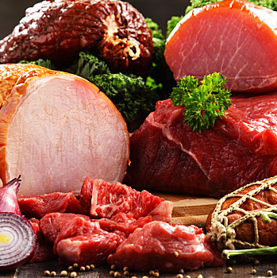
所属领域
肉制品加工技术的创新
本项目所属领域为肉制品加工技术，通过采用自然发色、绿色防腐技术和低温慢煮工艺，旨在减少人工添加剂的使用，提高肉制品的健康性和营养价值，满足消费者对安全、健康食品的需求。

Slide 5


主要内容
01
02
03
无硝腌制技术
纯植物基配料
低温慢煮工艺
通过选用优质新鲜原料肉，并添加微生物进行自然发色，利用无硝腌制技术，有效避免人工添加亚硝酸盐带来的健康隐患。
在肉制品加工过程中，采用天然植物成分零添加人工色素，降低防腐剂、增稠剂等人工合成添加剂的使用量，确保产品的绿色、安全和健康。
利用低温慢煮的熟制工艺增加肉蛋白稳定性，最大限度地保持肉本味及其营养成分，改善和优化传统肉制品熟制工艺，提高产品品质。

Slide 6




主要目的—实现产品标签清洁化
01
降低人工合成添加剂使用剂量
02
改善配料表信息透明度
03
推动肉类加工企业清洁生产技术

Slide 7






清洁标签技术
01
02
03
清洁标签技术的应用
技术团队的专业背景
推动食品工业可持续发展
通过引入清洁标签技术，该项目旨在减少肉制品加工过程中的化学添加剂使用，降低食品安全风险，同时满足现代消费者对健康、天然食品的追求。
项目团队由石家庄双鸽圣蕴食品有限公司和河北科技大学共同完成，具备深厚的专业背景和丰富的实践经验，能够确保技术路线的科学性和可行性。
该项目的实施对于推动食品工业的可持续发展具有重要意义，通过优化加工工艺，减少能源消耗和废弃物排放，有助于降低企业运营成本，为行业树立绿色、环保的标杆。

Slide 8
02
立项背景

Slide 9
中国肉类生产现状
肉类总产量
2022年，中国肉类总产量达到9328万吨，显示出中国在全球肉类生产中的重要地位。这一数据反映了中国庞大的肉类消费市场和生产能力。
肉制品消费量
低温肉制品发展趋势
全国肉制品产量超过2564万吨，肉制品在居民膳食结构中占据重要位置。随着生活水平的提高，消费者对肉制品的品质要求也在不断提升。
低温肉制品因其能保持肉类产品的营养和风味而受到青睐，尽管货价期短，但随着技术进步，低温肉制品已成为我国肉制品发展的主要方向。

Slide 10



肉制品消费趋势
随着生活水平的提高，消费者越来越关注食品的安全性，尤其是肉制品。他们希望购买到无添加、无污染、无公害的肉制品，以满足自己对健康的需求。
消费者对肉制品安全性的关注
消费者不仅关注肉制品的安全性，还对其营养价值和外观有更高的要求。他们希望肉制品既美味又营养，同时具有良好的口感和色泽。
消费者对肉制品营养和外观的要求
“清洁标签”是指产品成分简单明了，不含人工合成添加剂的食品标签。这种趋势反映了消费者对健康、天然食品的追求，也促使生产者更加关注产品的可持续性。
“清洁标签”成为未来食品行业的发展趋势

Slide 11


传统肉制品工艺缺点
01
02
03
高温处理导致营养流失
口感和风味受损
货架期与运输限制
传统肉制品工艺中，高温加热虽然能有效杀死细菌，但同时也会导致蛋白质过度变性，维生素等营养成分大量破坏，影响肉制品的营养价值。
由于高温处理，肉纤维的弹性降低，肉质变得软烂不结实，这不仅改变了肉制品的口感，也使得其原有的风味大打折扣，失去了鲜肉的特色。
尽管高温处理可以延长肉制品的货架期，但这种处理方式不利于长途运输和保存，限制了产品的市场流通范围，影响了肉制品的商业价值。

Slide 12



食品添加剂风险
食品添加剂的安全隐患
尽管食品添加剂在提升食品品质和延长保质期方面发挥着重要作用，但部分人工合成添加剂存在潜在的健康风险，如化学防腐剂可能对人体造成长期危害。
01
消费者对天然食品的追求
02
随着生活水平的提高，消费者越来越倾向于选择天然、简单和健康的食品，这促使生产者关注产品的可持续性和安全性，减少人工添加剂的使用。
清洁标签趋势的兴起
03
“清洁标签”作为一种新兴的食品行业趋势，强调使用简单、透明的配料表，减少不必要的添加剂，以满足消费者对健康食品的需求，推动食品工业向更自然、更安全的方向发展。

Slide 13


清洁标签发展趋势
01
消费者对天然食品的追求
随着生活水平的提高，消费者越来越倾向于选择天然、无添加的食品，这种趋势推动了清洁标签产品的发展，以满足市场对健康食品的需求。
03
生产者关注可持续性
在生产过程中，生产者开始重视可持续性，通过减少人工合成添加剂的使用，采用更环保的生产方式，以实现企业的长期发展和社会责任。
02
清洁标签成为行业趋势
清洁标签及其体系正逐渐成为未来食品行业的发展趋势，它不仅符合消费者对健康食品的追求，也体现了生产者对可持续发展的承诺。

Slide 14




项目合作与目标
02
01
03
研究目标明确
联合开发背景
项目的核心目标是研发新型低温肉制品，减少亚硝酸盐等添加剂的使用，同时保持产品的色泽、口感和营养价值，满足消费者对健康食品的需求。
技术革新方向
本项目由石家庄双鸽圣蕴食品有限公司与河北科技大学共同发起，旨在通过科技创新，降低肉制品中人工合成添加剂的使用，提升产品健康性。
通过采用无硝腌制、添加膳食纤维和低温慢煮等技术手段，项目致力于改善传统肉制品的加工工艺，实现清洁标签，推动肉制品行业的可持续发展。

Slide 15
03
研究内容

Slide 16


自然发色代替人工亚硝酸盐
01
02
03
优质原料肉的选择
微生物发酵代谢发色
无硝腌制的优势
在肉制品加工过程中，选用优质新鲜原料肉是实现自然发色的关键。本项目中选用的双鸽自产优质新鲜原料肉，绝对保证产品的安全性和健康性。
通过添加肉葡萄球菌和小牛葡萄球菌等微生物，利用它们的自然发酵代谢过程来代替人工加入亚硝酸盐进行发色。这种方法既保持了肉质的鲜亮色泽，又避免了人工合成添加剂的使用。
采用无硝腌制的方法，不仅可以减少或避免人工合成添加剂的使用，还能提高产品的营养价值和安全性，满足消费者对健康食品的需求。

Slide 17







零添加人工色素和防腐剂
天然植物成分的应用
本项目在肉制品加工过程中采用天然植物成分，如植物多糖，这不仅提升了产品的自然风味，还有效避免了人工色素和防腐剂的使用，使配料表更干净简洁，确保了食品的健康与安全。
降低人工合成添加剂使用量
通过减少色素、防腐剂、增稠剂等人工合成添加剂的使用量，本项目旨在为消费者提供更加纯净、健康的肉制品选择，同时保持产品的品质和口感。
绿色新型防腐技术
利用纯植物基配料进行防腐处理，如海藻糖和部分香辛料有抑菌防腐和调节风味的作用，应用于肉制品中可实现绿色新型防腐技术，延长产品保质期。

Slide 18
添加膳食纤维固定脂肪
01
膳食纤维与脂肪吸收
膳食纤维通过增加食物在肠道中的停留时间，减缓脂肪的吸收速度，有助于控制体重和降低血脂水平。
03
膳食纤维促进脂肪排泄
高纤维饮食可以促进肠道蠕动，加速脂肪及其代谢产物的排出，减少体内脂肪积累。
02
膳食纤维改善肠道环境
膳食纤维作为益生元，能够促进有益菌群的生长，改善肠道微生态平衡，间接影响脂肪的代谢和分布。

Slide 19
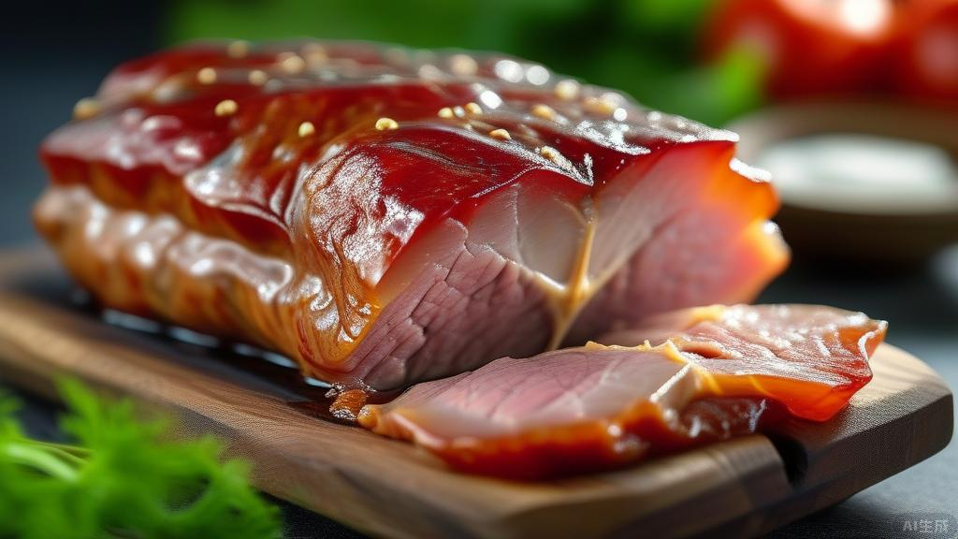
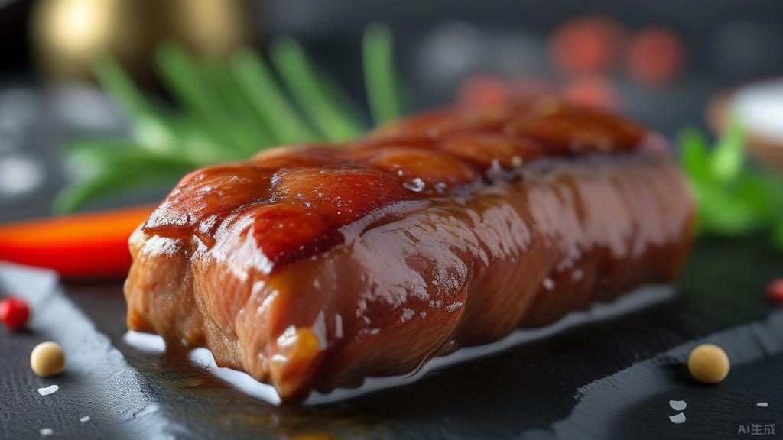
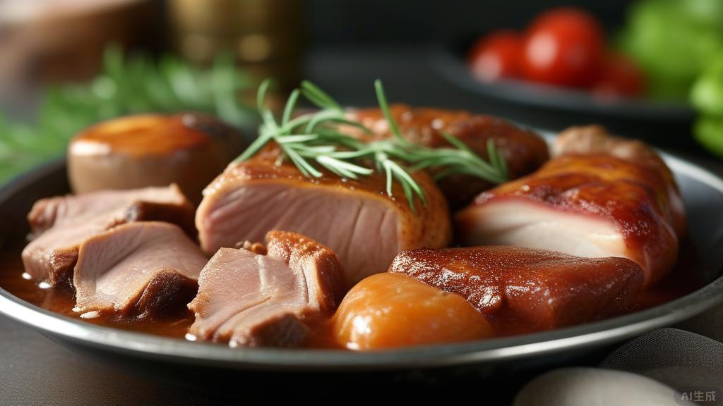
低温慢煮工艺
低温慢煮工艺的原理
低温慢煮工艺的优点
低温慢煮工艺的应用
低温慢煮工艺通过在恒定的低温水浴中加热肉制品，使肉制品内外均匀受热。这种方法能够提高肉制品的多汁性和嫩度，同时降低蒸煮损失。
低温慢煮工艺能够增强肉蛋白稳定性，最大限度地保持肉的本味。这种工艺不仅提高了食物的口感，还保留了更多的营养价值。
低温慢煮工艺广泛应用于各种肉制品的烹饪过程中，如牛肉、猪肉、鸡肉等。通过这种工艺，可以制作出更加美味、健康的肉类食品。

Slide 20
04
科技创新点

Slide 21


微生物发酵发色
低温慢煮工艺与绿色防腐技术
01
03
利用肉葡萄球菌、小牛葡萄球菌等微生物，通过自然发酵过程代替人工加入的亚硝酸盐进行发色。这些微生物能够转化高铁肌红蛋白产生具有红色色泽的肌红蛋白衍生物，使肉制品获得较好的色泽。
采用低温慢煮，最大限度地保持肉本味及其营养成分，改变传统肉制品熟制工艺。使用天然防腐剂替代化学防腐剂，如乳酸链球菌素、溶菌酶等微生物源性防腐剂，以及壳聚糖、蜂胶等动物源性天然保鲜剂，以提高产品的安全性和健康性。
02
天然植物成分的应用
在肉制品加工中添加天然植物成分，如燕麦粉、圆苞车前子壳粉等膳食纤维，以固定脂肪，减少油脂析出，同时改善产品的组织结构和营养价值。

Slide 22
05
应用推广情况

Slide 23

可减少化学添加剂的使用，推动添加剂少量化、配方干净简单的新型低温肉制品开发应用
推进传统肉制品工艺的改进，丰富新产品种类，大幅度提高经济效益和社会效益
01
02
03
推动企业不断提升“清洁”生产技术，引导市场走向标签信息清洁化方向
04
将为企业提供新的产品开发理念和营销策略，为消费者提供更多种类的产品消费选择

Slide 24
06
项目成果

Slide 25
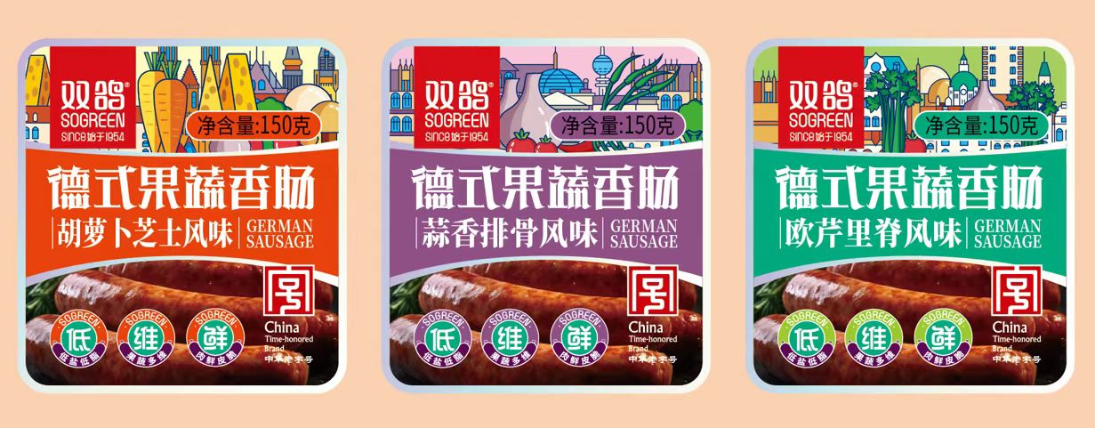
产品展示
双鸽
果蔬香肠系列
低盐低脂，添加胡萝卜、蒜苔、芹菜多种膳食纤维

Slide 26
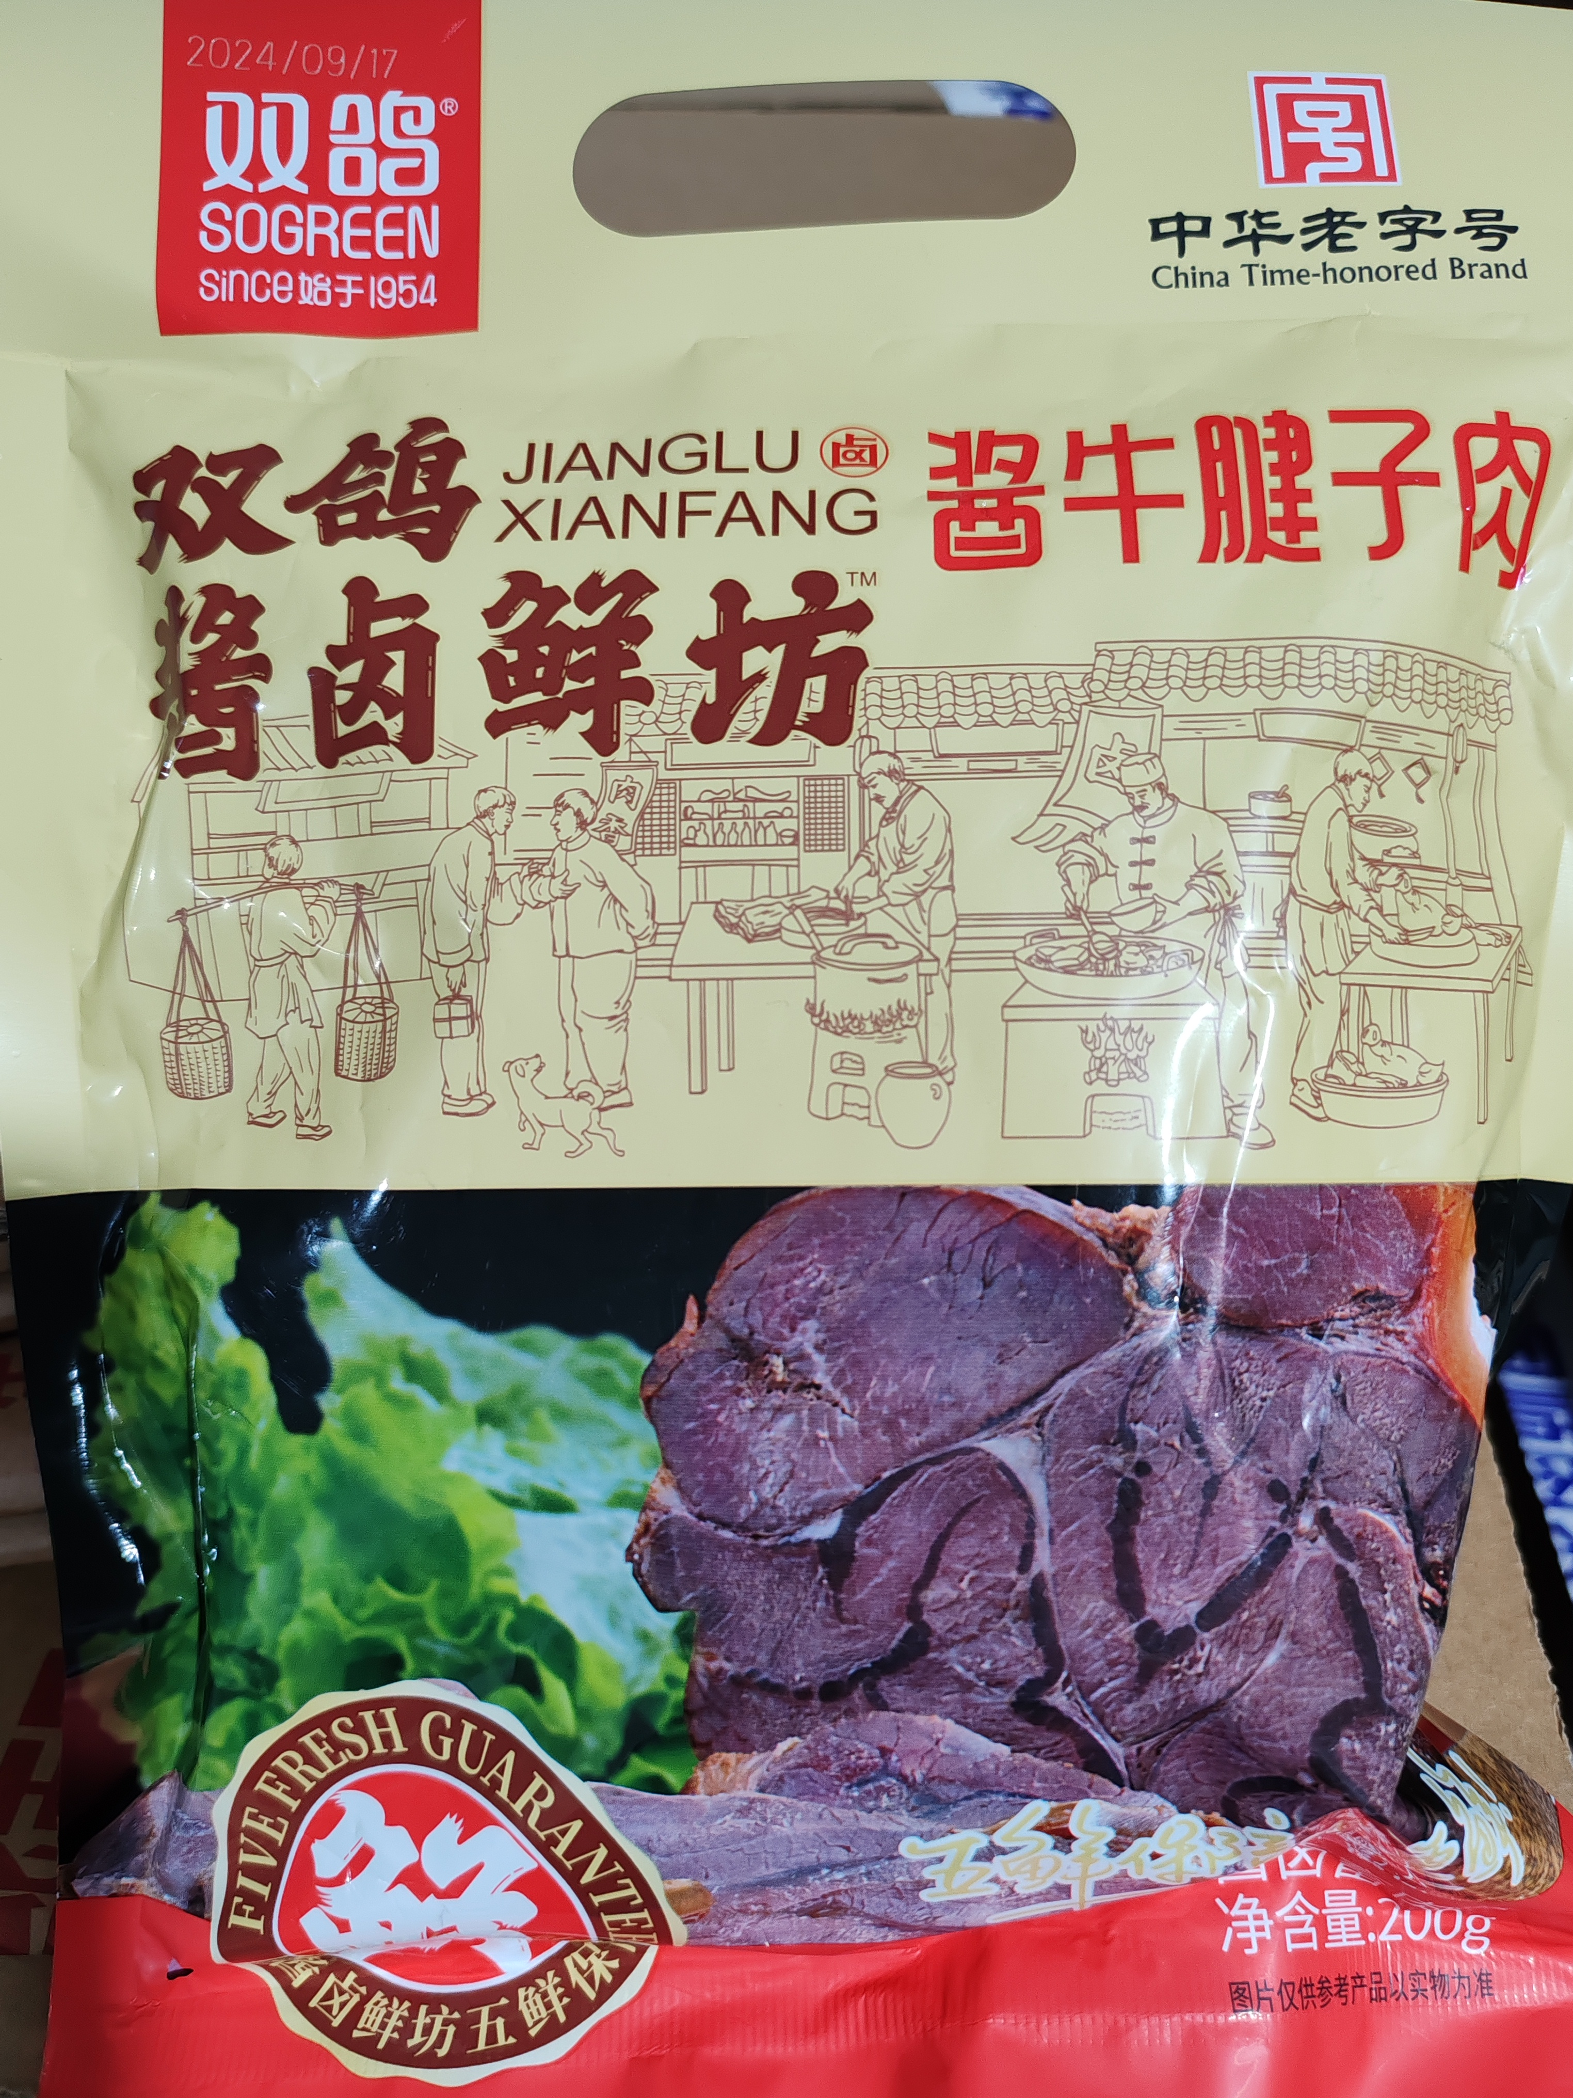
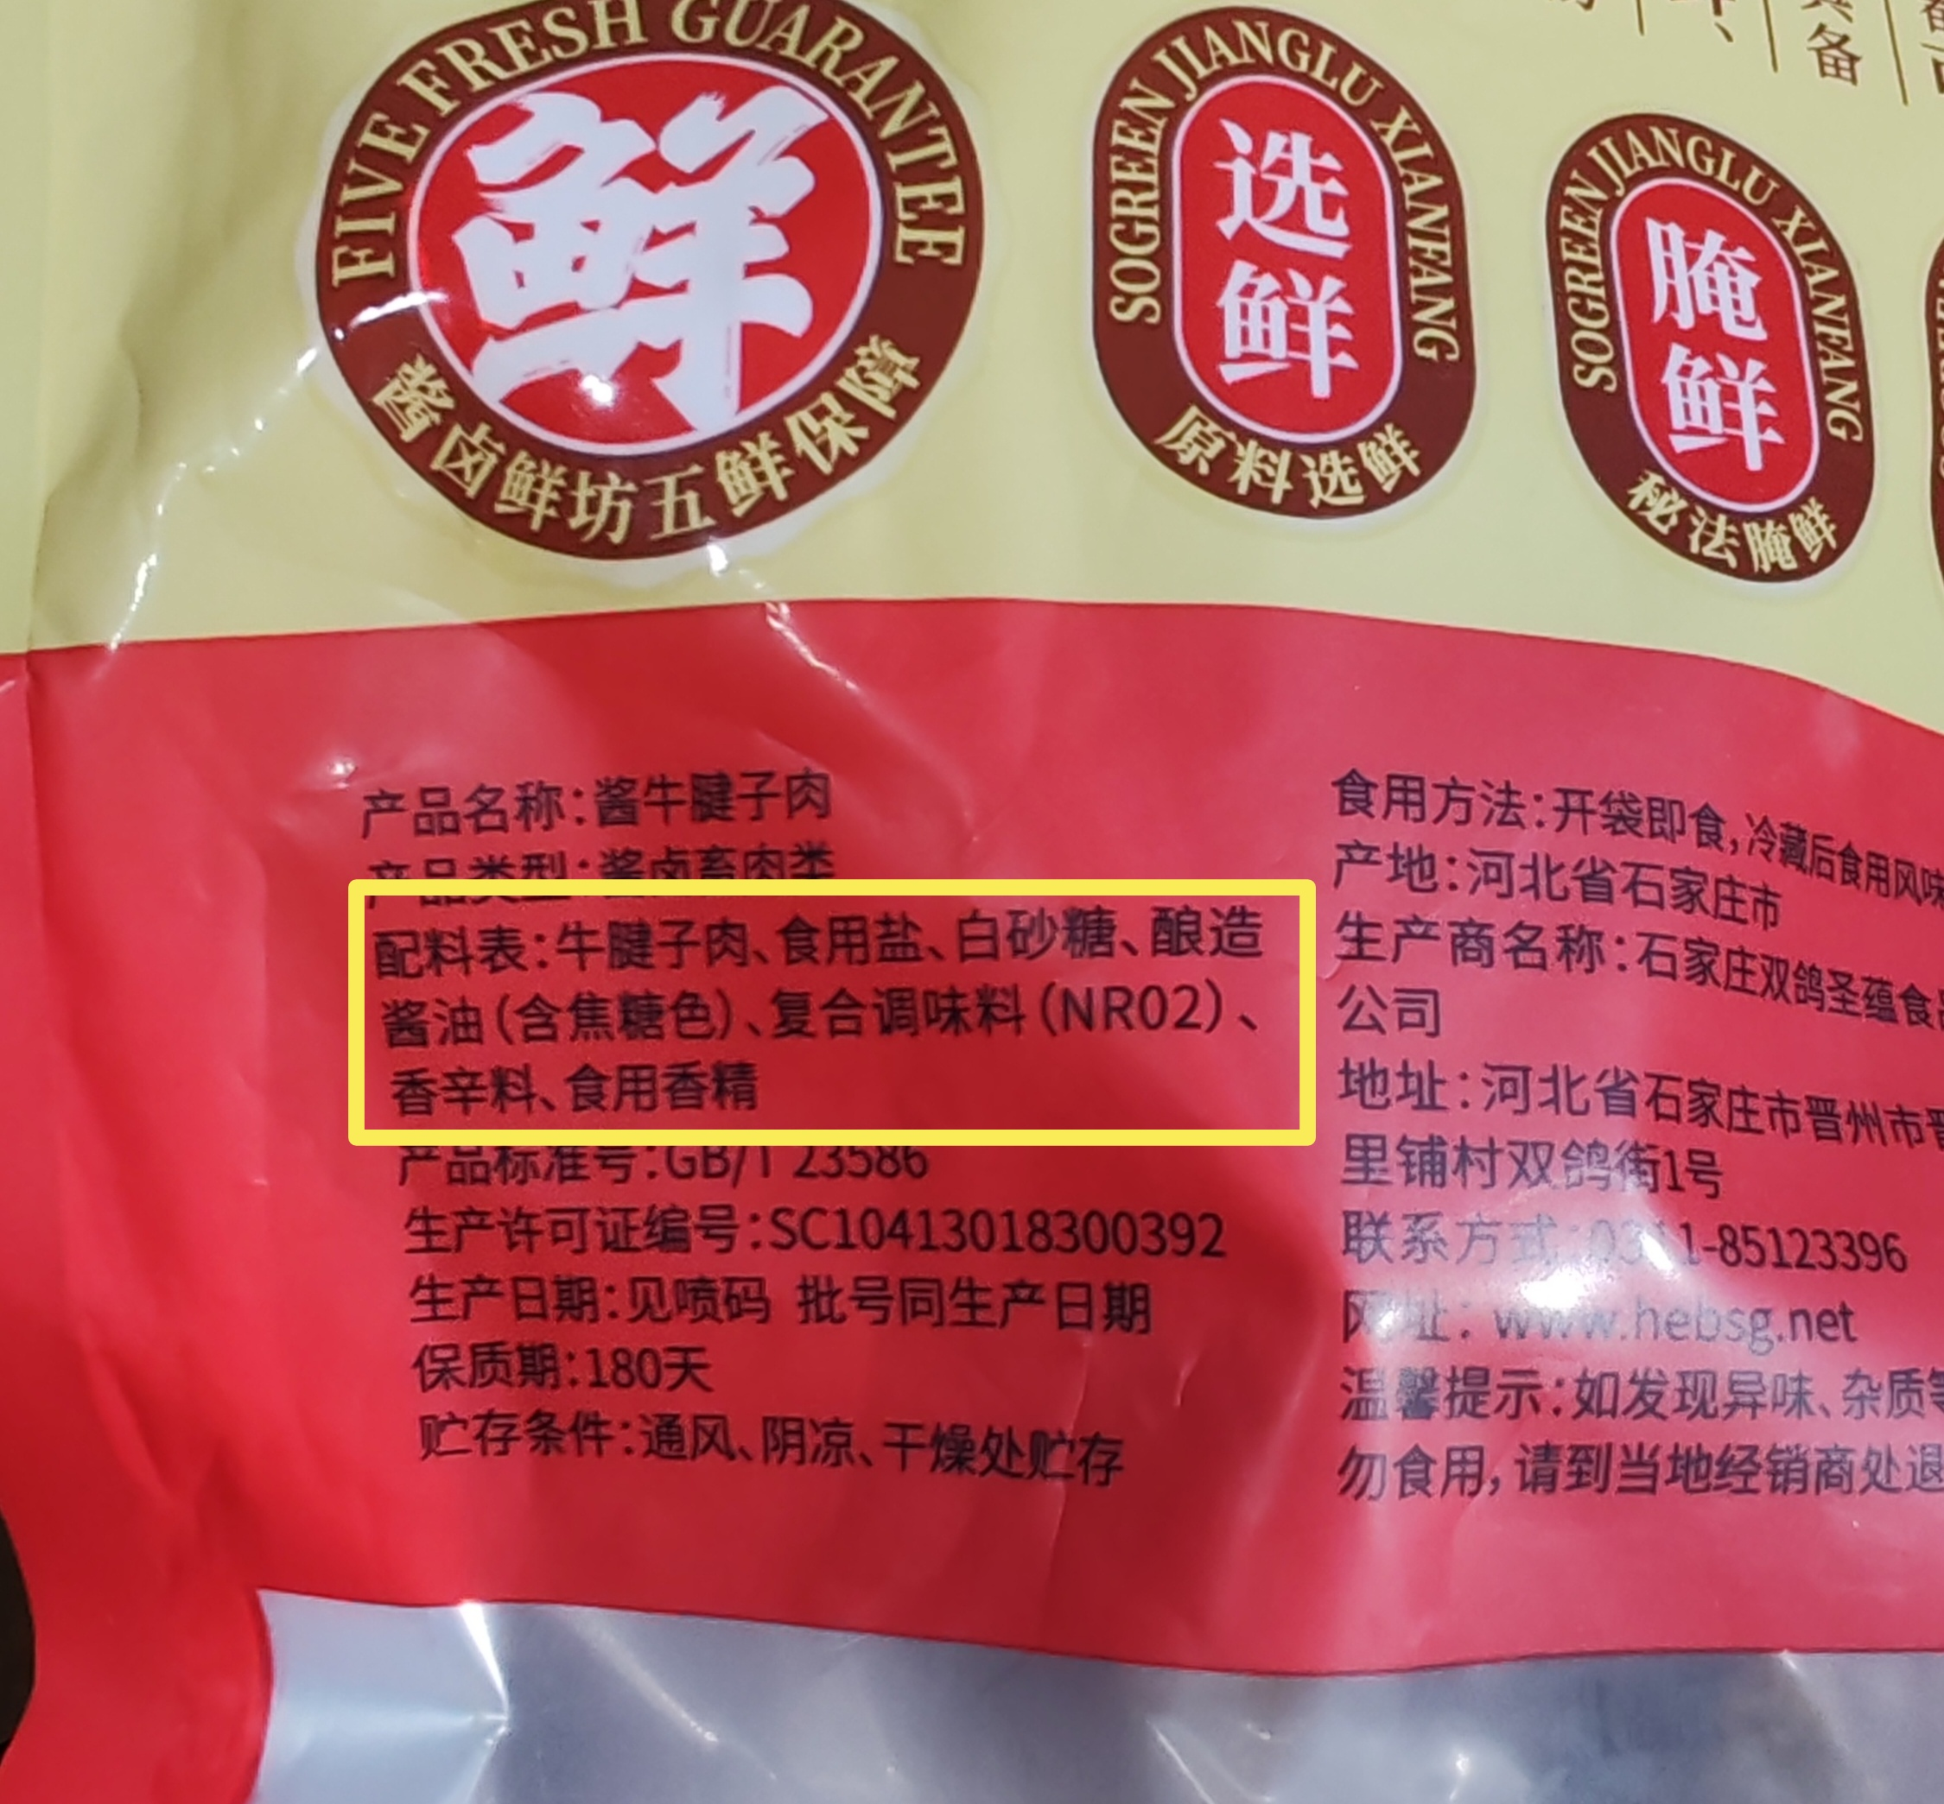
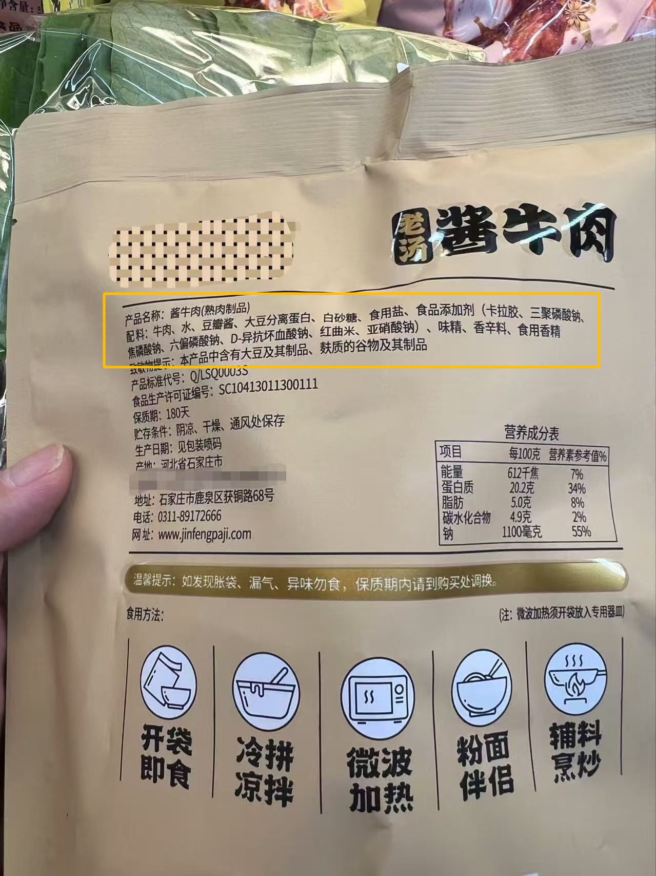
产品展示
双鸽
酱牛腱子肉 配料表中只有7种配料
竞品
酱牛肉 配料表中有十五种以上！！

Slide 27
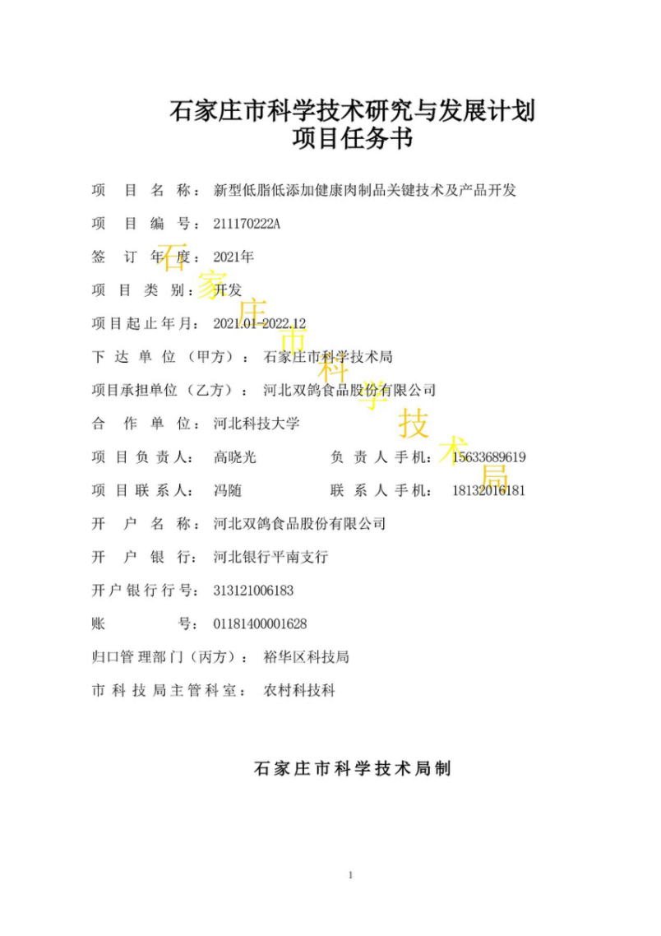
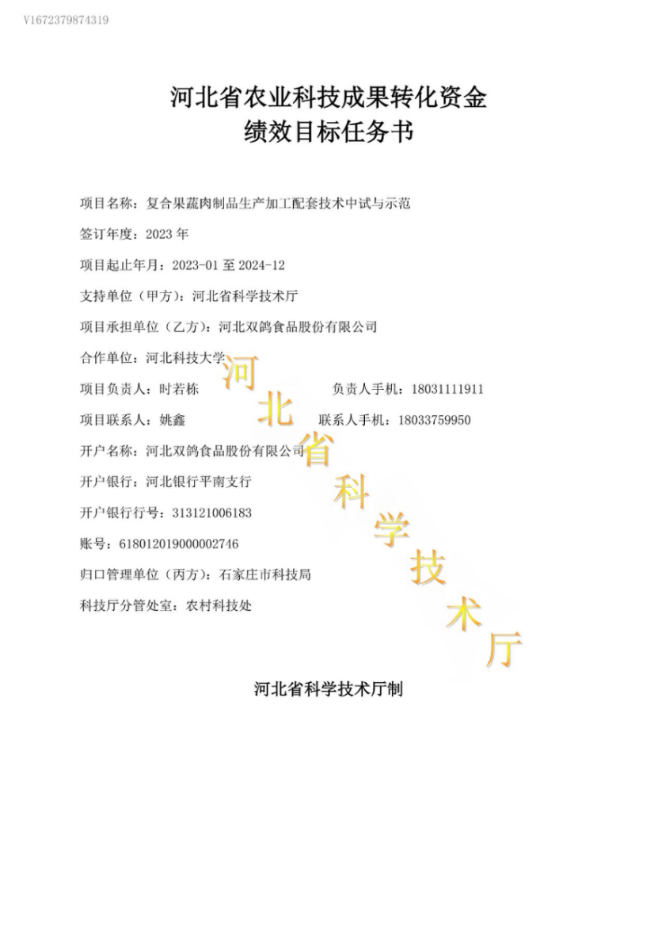
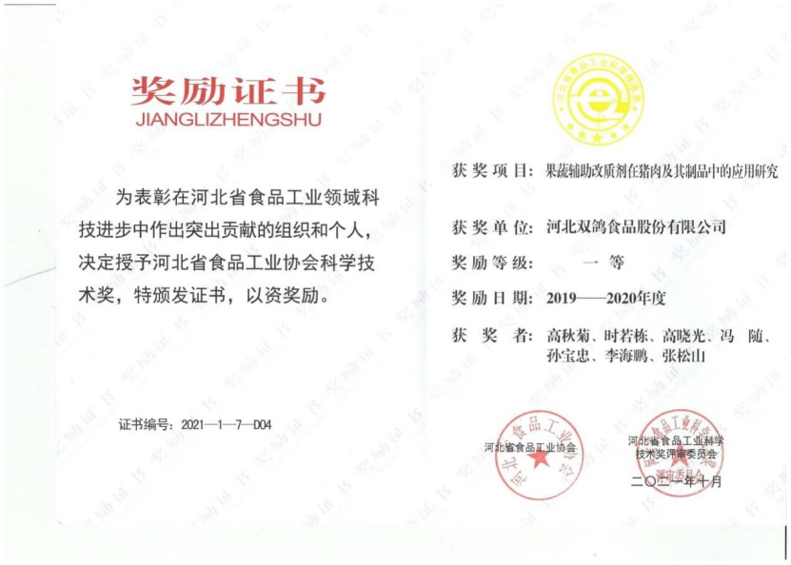
获得多项科技计划支持
石家庄市科学技术研究与发展计划支持
河北省农业科技成果转化资金项目资助
河北省省级省校合作开发资金项目支持
新型低脂低添加健康肉制品关键技术及产品开发
复合果蔬肉制品生产加工配套技术中试与示范
果蔬辅助改质剂在猪肉及其制品中的应用研究

Slide 28
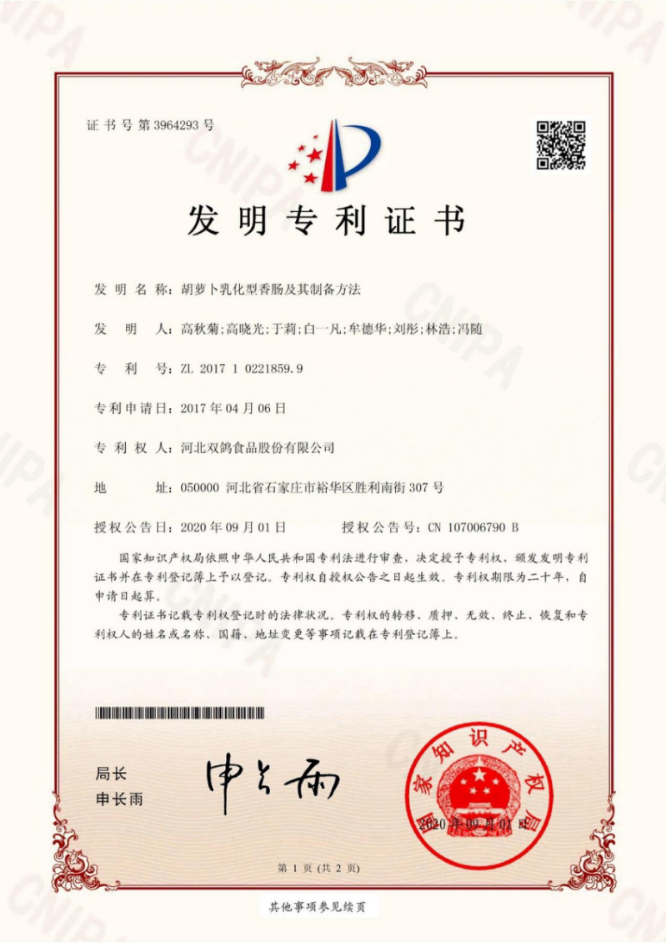
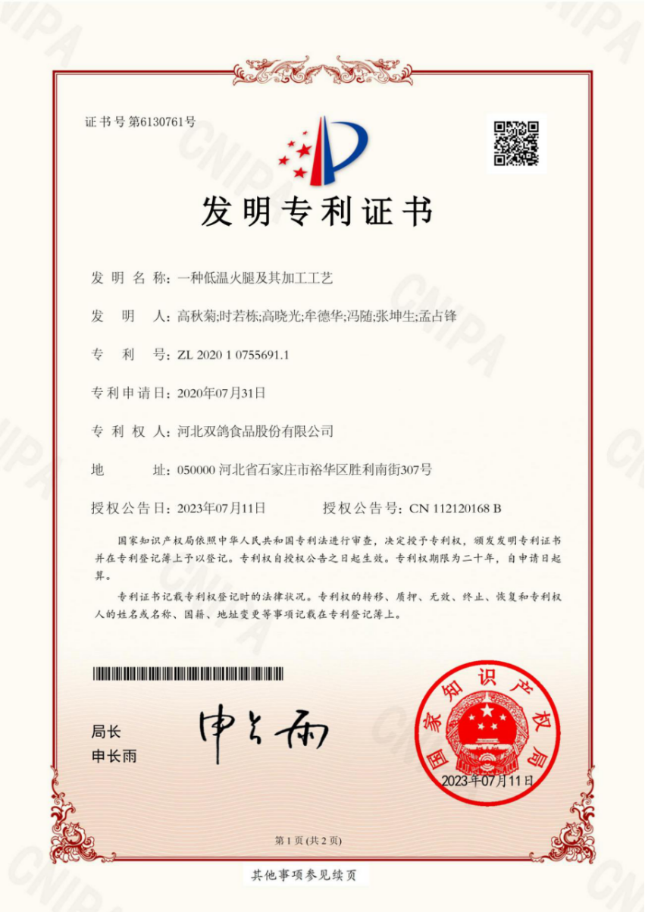
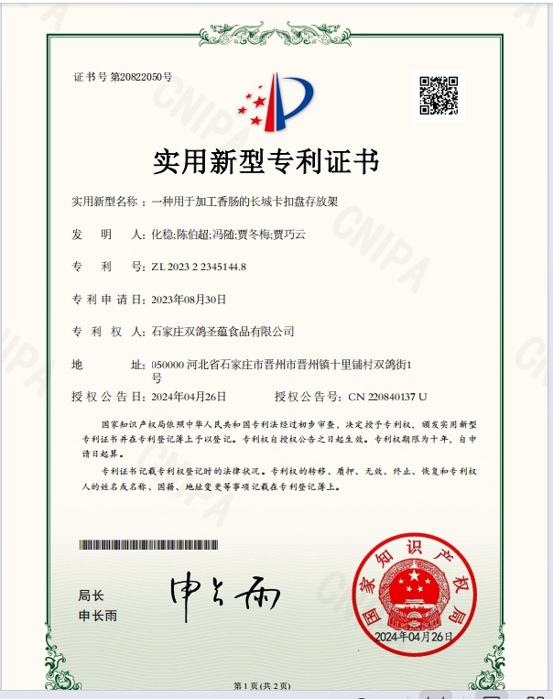
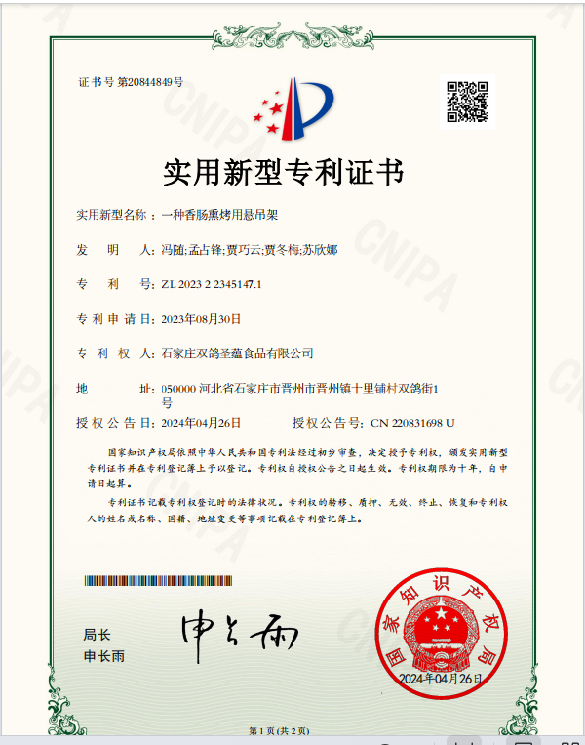
获得知识产权
01
02
胡萝卜乳化型香肠及其制备方法
一种低温火腿及其加工工艺
03
04
一种用于加工香肠的长城卡扣盘存放架
一种香肠熏烤用悬吊架

Slide 29
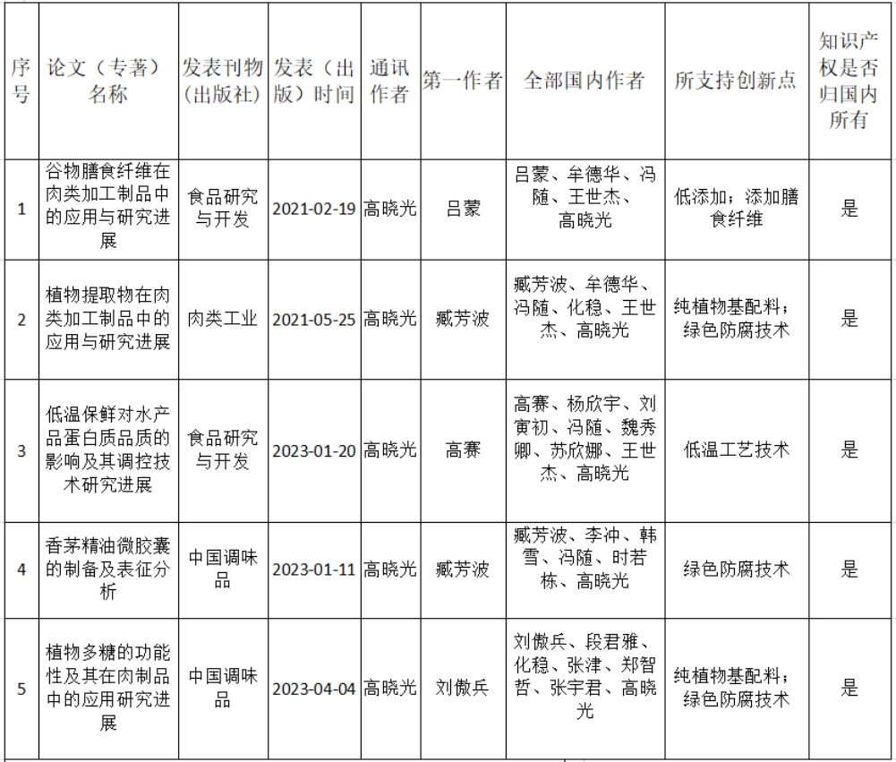
发表论文

Slide 30
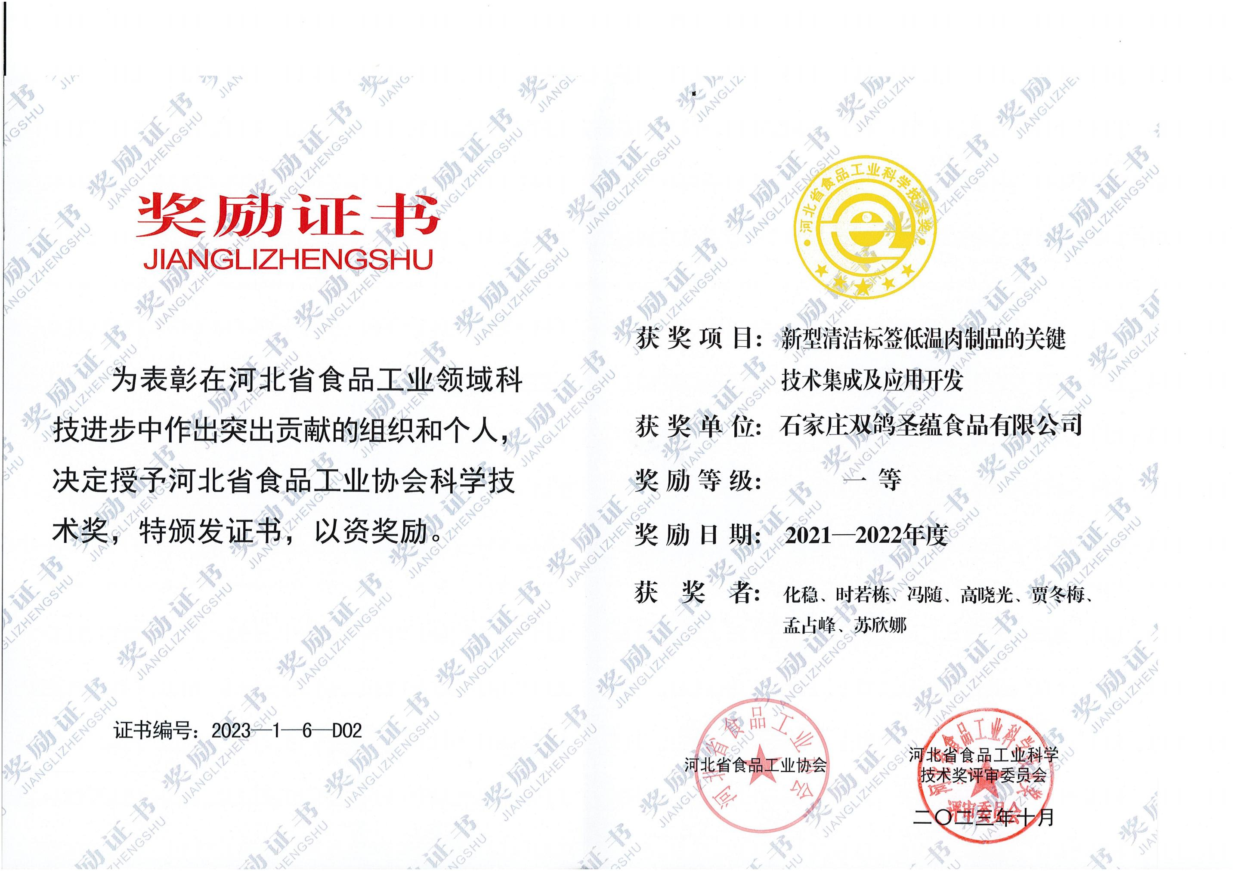
获奖情况
河北省食品工业协会科学技术奖一等奖

Slide 31
07
经济效益与社会效益

Slide 32
经济效益
年度销售增长分析
近三年来，公司销售额持续增长，2021年新增销售额766.97万元，2022年达到1204.15万元，而2023年虽略有下降至1168.10万元，但整体趋势向好。
01
利润增长趋势
02
随着销售额的增加，公司的利润也呈现出稳步上升的趋势。2021年新增利润为30.68万元，2022年增至48.17万元，尽管2023年有所下降至46.72万元，但总体保持增长。
经济效益总览
03
累计三年的经济效益显著，总新增销售额达到3139.22万元，总新增利润为125.57万元，显示出公司良好的经济状况和发展潜力。

Slide 33
社会效益
传统肉制品工艺的革新
本项目通过推进传统肉制品工艺的改进与添加剂少量化新产品开发，旨在提升产品质量和安全性，促进传统肉制品工艺的革新和社会的可持续发展。
新型肉制品种类的丰富
项目致力于为市场引入更多种类的新型肉制品，满足消费者对健康、营养、天然食品的需求，推动肉类加工企业不断创新，提高产品竞争力。
清洁生产技术的推广
本项目能够推动肉类加工企业不断提升“清洁”生产技术，引导猪肉制品在消费市场向添加剂少量化、配方干净简单的肉制品发展方向推进及营养、健康、天然、安全的方向迈进。

Slide 34
08
研发团队介绍

Slide 35
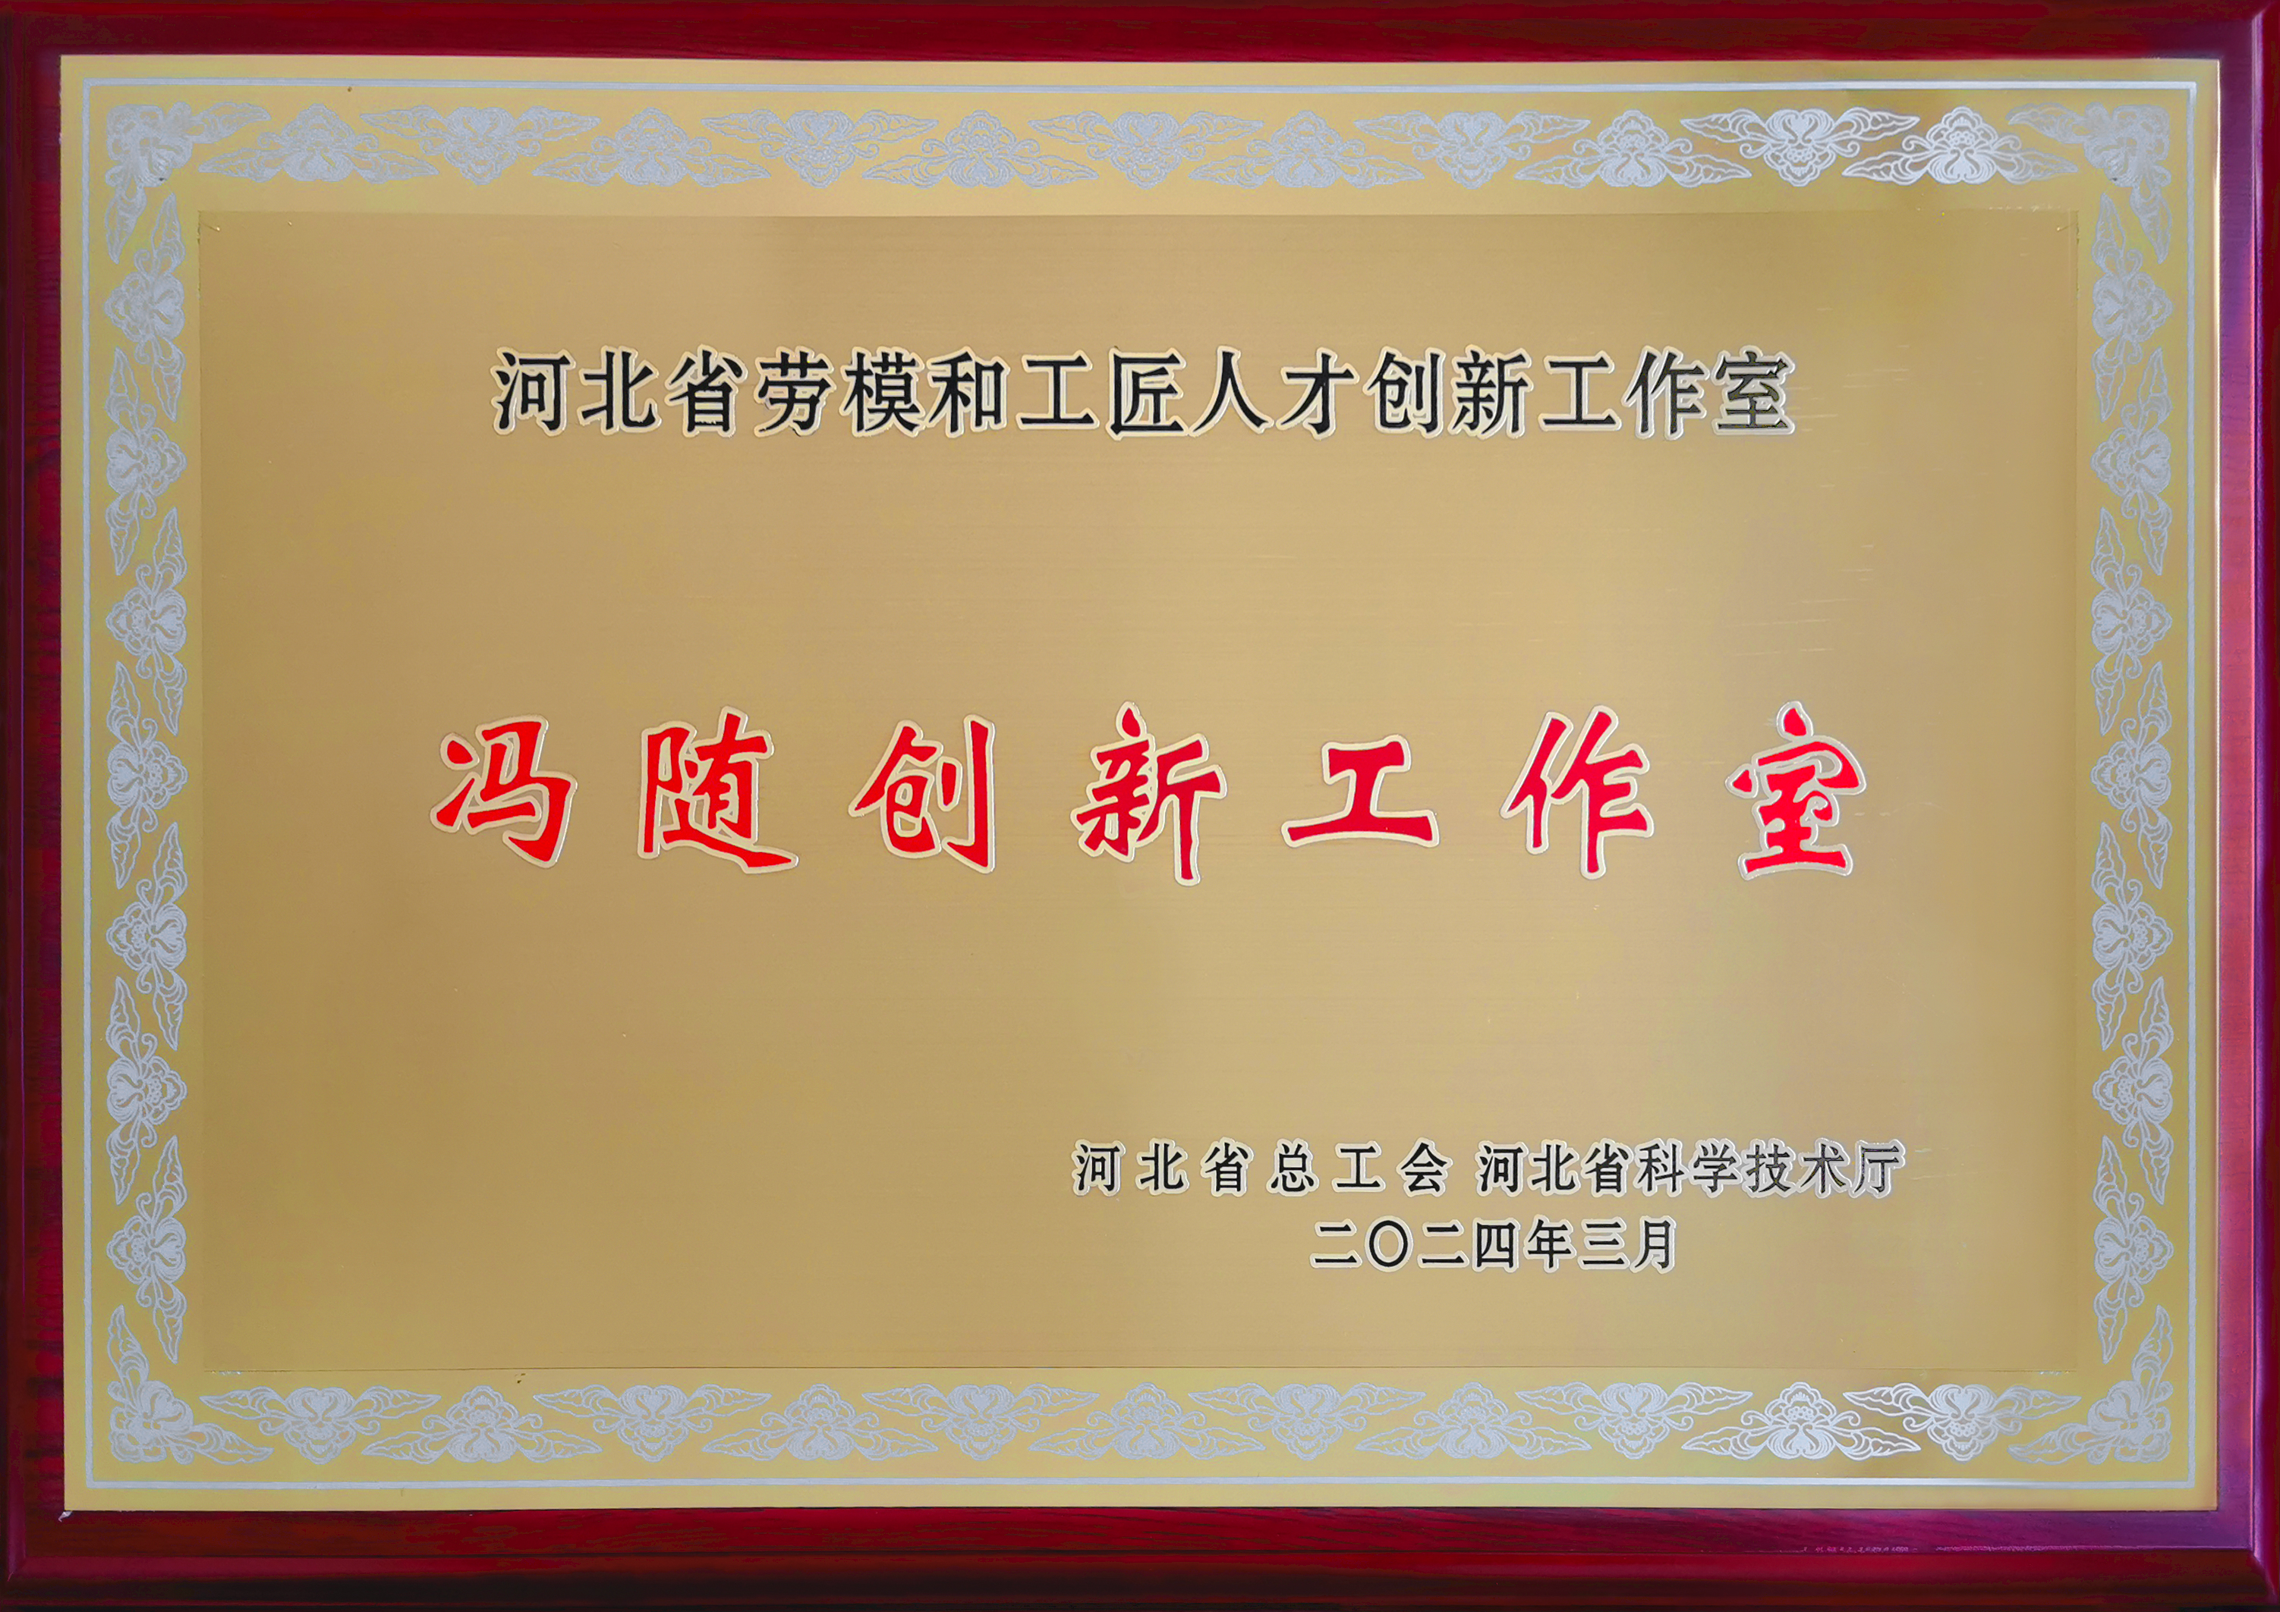
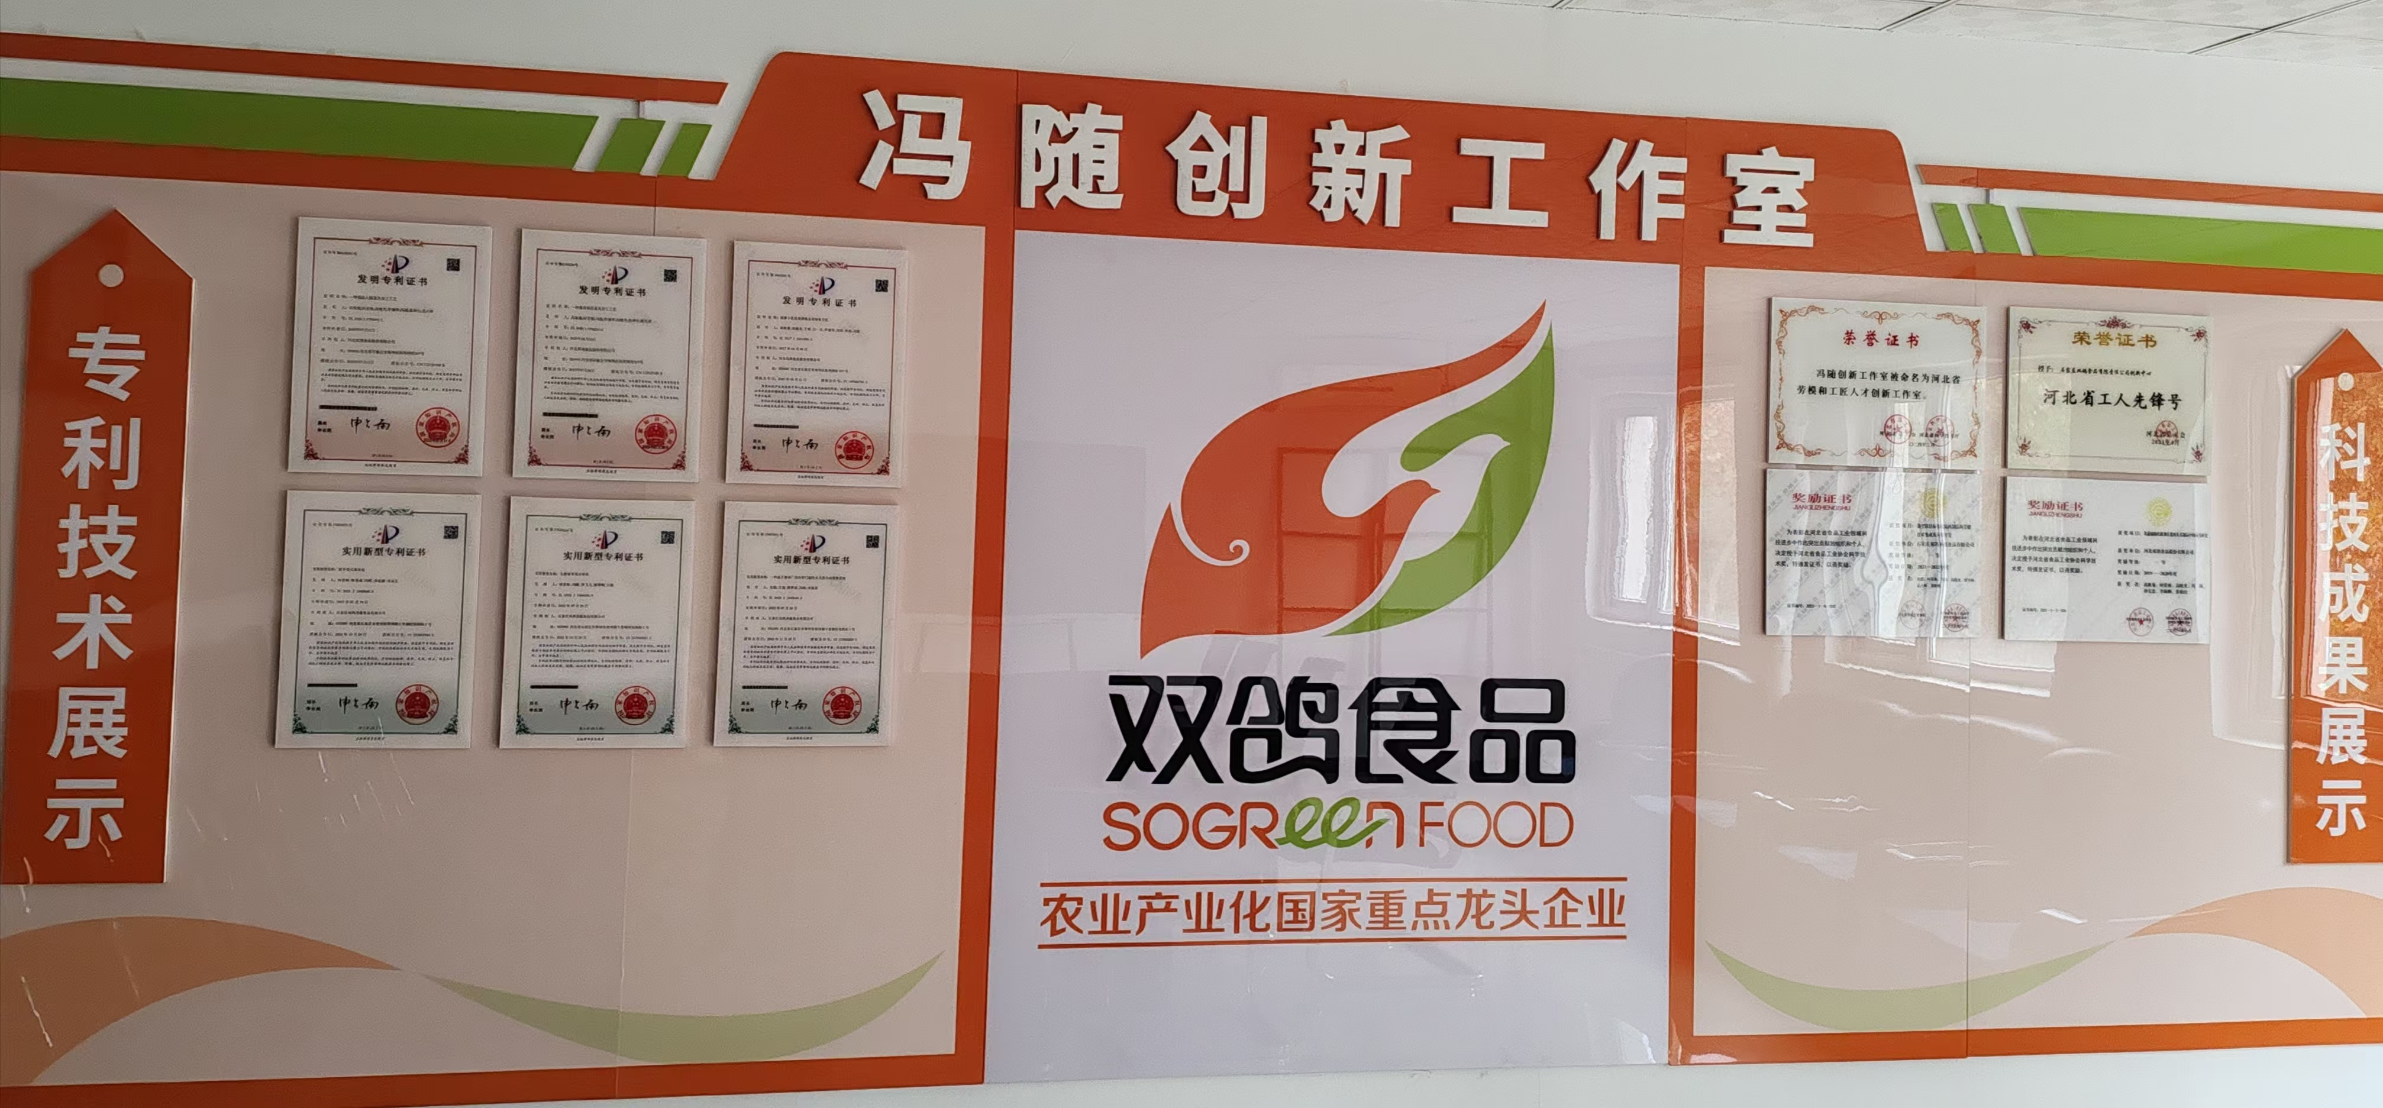
冯随创新工作室
工作室成就
品牌影响力
冯随创新工作室自2011年成立以来，联合河北科技大学，近年来肉类加工方面实现销售收入2.1亿元，新增利润2180万元，主要在冷鲜肉减损保鲜、肉制品新产品开发、生产加工关键技术提升等领域进行深入攻关研究
通过创新工作室全体成员的努力,提升和改进产品质量,并带头筹建河北省生猪技术创新中心和石家庄市级生猪产业技术研究院，树立了河北省名牌产品的市场地位，不断提高双鸽的品牌影响力
科研项目能力
强化知识产权保护
创新工作室与河北科技大学、中国农科院等科研院所强化合作，承担多项科研项目，其中河北省省级重点研发项目两项，石家庄市级科技研发计划项目两项，在新型肉制品加工技术和产品开发方面以及农业科技成果转化资金项目上均有所成就
工作室重视知识产权保护和应用，2011年成立至今先后已获批发明专利3项、实用新型专利22项；已发表论文27篇，制修订企业标准7项，超额完成各项研发任务

Slide 36







研发团队主要成员
冯随
高晓光
孟占峰
主要完成人，创新工作室带头人
制定实施计划，组织团队成员进行分工，跟进监督引导各节点推进情况
博士，副教授
制定本项目技术方案，负责项目查新工作，以及项目申报，论文撰写
研发工程师
优化工艺调整设备，主导肉制品清洁标签中无磷保水技术试验，解决肉制品在蒸煮过程中的淅水问题
贾冬梅
苏欣娜
研发员
主要参与完成项目技术资料的整合工作，并负责产品试验配方及工艺的改良和应用
研发员
参与清洁标签中无防腐剂的保鲜技术研究，通过精确的数据分析和实验设计，确保了产品原型的性能达到预期目标

Slide 37
09
单位介绍

Slide 38


主要完成单位—石家庄双鸽圣蕴食品有限公司
01
02
03
公司概况
产品特色
市场定位
石家庄双鸽圣蕴食品有限公司，是农业产业化国家重点龙头企业河北双鸽食品股份有限公司的全资子公司，经营范围包括生猪屠宰、肉制品加工、调理品、速冻食品加工以及其他食品制造。是一家专注于高品质食品生产与销售的企业，致力于为消费者提供健康、安全的食品选择。
该公司主打产品包括冷鲜肉和各类熟肉制品（酱卤肉制品、熏煮香肠、火腿制品），采用传统工艺结合现代科技精制而成，注重产品的口感与营养价值，深受消费者喜爱。
石家庄双鸽圣蕴食品有限公司主要面向中高端市场，通过线上线下多渠道销售，不断扩大品牌影响力，力求在竞争激烈的食品行业中占据一席之地。

Slide 39
主要完成单位—石家庄双鸽圣蕴食品有限公司
02
01
03
河北省省级创新中心
河北省省级企业技术中心
作为“河北省省级创新中心”，石家庄双鸽圣蕴有限公司在行业内树立了创新典范，通过不断的技术创新和管理创新，推动了整个行业的技术进步和产业升级。
高新技术企业
石家庄双鸽圣蕴有限公司荣获“河北省省级企业技术中心”称号，这一荣誉标志着公司在技术研发和创新能力方面达到了省级领先水平，为公司的持续发展提供了强有力的技术支持。
石家庄双鸽圣蕴有限公司高新技术企业的成功认定，不仅提升了公司的品牌形象，也为公司在行业内树立了良好的口碑，有助于公司进一步提升研发能力和市场竞争力。有利于吸引更多的合作伙伴和优秀人才。

Slide 40
合作单位—河北科技大学
研究方案的制定
产学研合作的典范
01
03
河北科技大学针对清洁标签低温肉制品项目，制定了详尽的研究方案。该方案旨在通过科学的方法和技术手段，开发出低添加、健康营养的新型猪肉制品，以满足市场对高品质食品的需求。
河北科技大学与石家庄双鸽圣蕴食品有限公司的合作，是产学研结合的典范。双方共同投入资源，发挥各自优势，不仅促进了科技成果的转化，也为行业树立了合作共赢的新模式。
02
技术创新与应用
在合作项目中，河北科技大学致力于技术创新，将最新的科研成果应用于低温肉制品的开发中。通过不断的技术革新和优化，推动猪肉制品向更加营养、健康、天然、安全的方向发展。

Slide 41
感谢各位聆听

